Slide 1
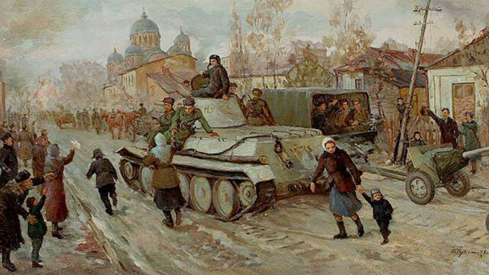
Художники Кубани о войне
Преподаватель I категории
изобразительных дисциплин
МБУ ДО ДШИ ст. Воронежской
Радзиевская Екатерина Александровна

Slide 2
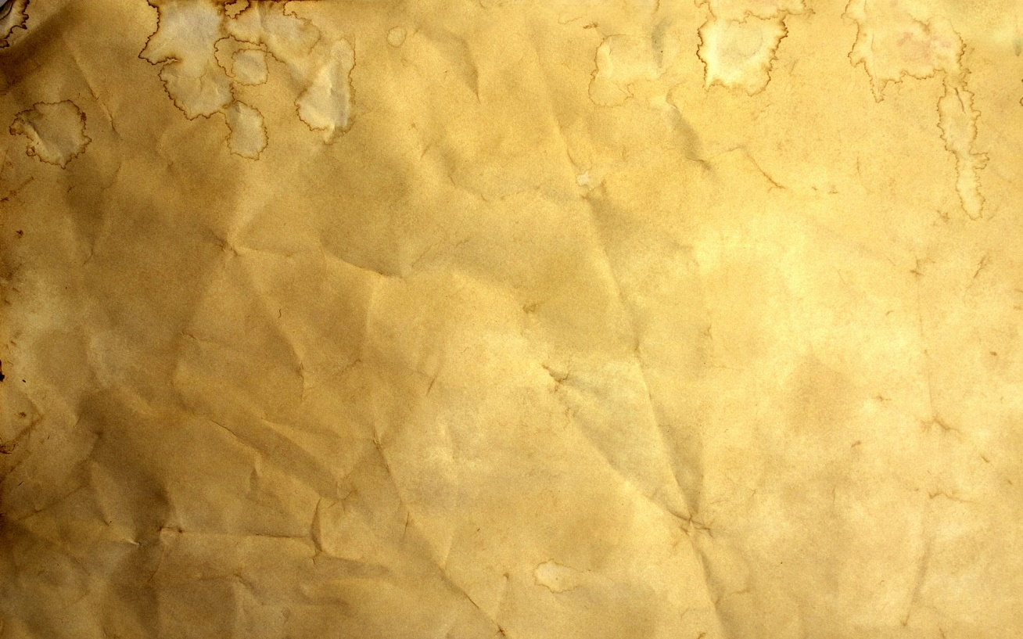
Цели и задачи: познакомить учащихся с кубанскими художниками, которые создавали картины о войне,
о переживаниях, об их жизни во время войны,
с памятникам и скульптурами,
посвященные защитникам Отечества,
показать духовные и нравственные ценности
произведений искусства,
воспитывать чувство патриотизма,
гордость за наш край
и людей живущих в нем.

Slide 3
Сергей Викторович
Дудко
Родился в 1948 году в Красноярске, в семье учителей, с 3-летнего возраста живет на Кубани. Образование получил в Краснодарском художественном училище. Член Союза художников России. Живописец, график.

Slide 4
Народное ополчение
Зенитчики

Slide 5
Прорыв
Идут

Slide 6
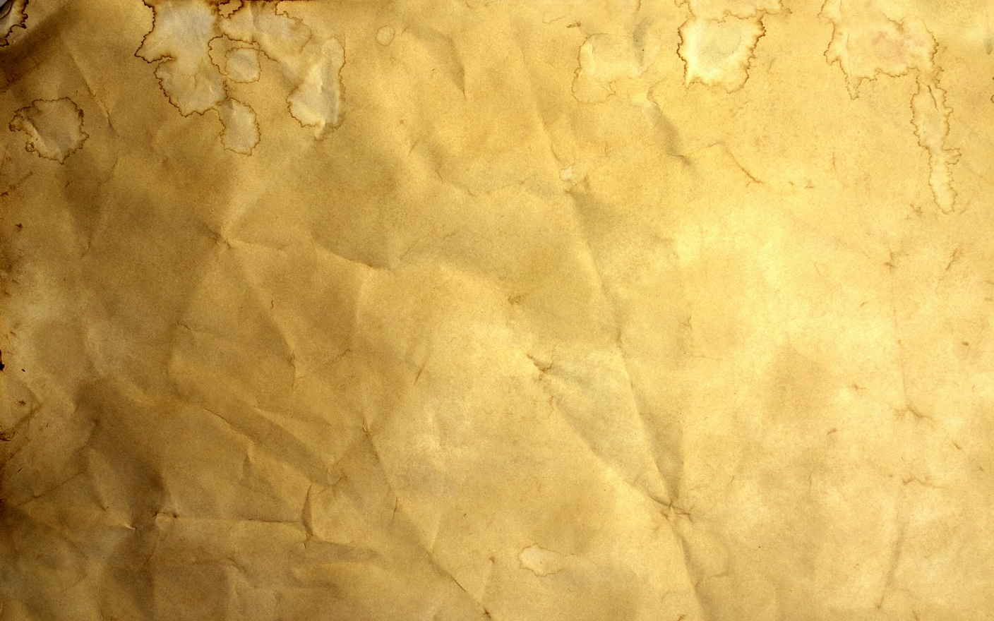
Квашура
Геннадий Тихонович
родился в станице Пашковской,
в потомственной казачьей семье.
Закончил КГУ
художественно-графический факультет.
Учился и работал у Заслуженного художника
России Скорикова Юрия.
В 1983 году был принят
в Союз Художников СССР

Slide 8
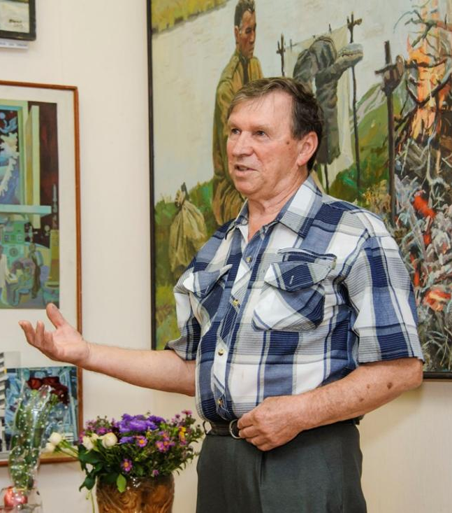
Валентин Фёдорович Папко
родился в станице Новоминской.
Окончил Пензенское художественное училище им. К. А. Савицкого, Краснодарское художественное и Московское художественно-промышленное училище им. Строганова.
В настоящее время преподаёт в Краснодарском государственном университете культуры и искусств на кафедре монументальной живописи.

Slide 9
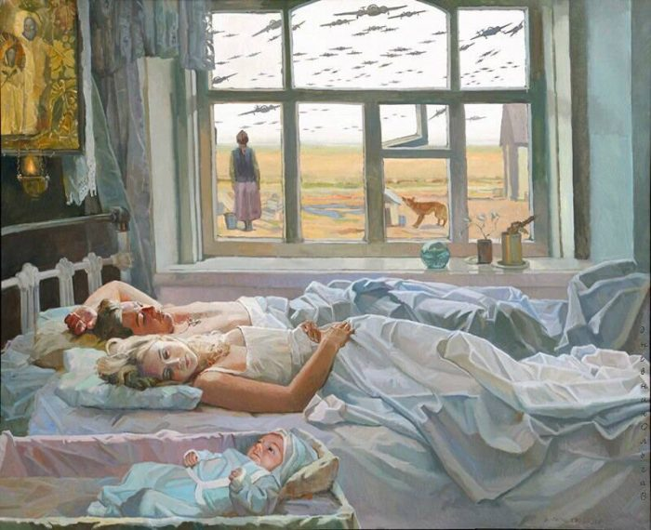
Вам и не снилось. 22 июня 1941

Slide 10
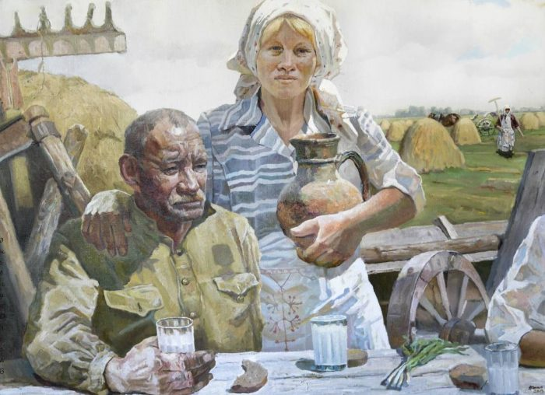

Slide 13
Андрей Лях
потомственный казак из станицы Уманской, что на Кубани
Яркие и красочные картины , на которых и буйство южной природы, и степенность казачьей жизни, в которой так тесно сплелись радость и слезы, любовь и война.

Slide 14
Атаман СКВ казачий генерал Острягин

Slide 15
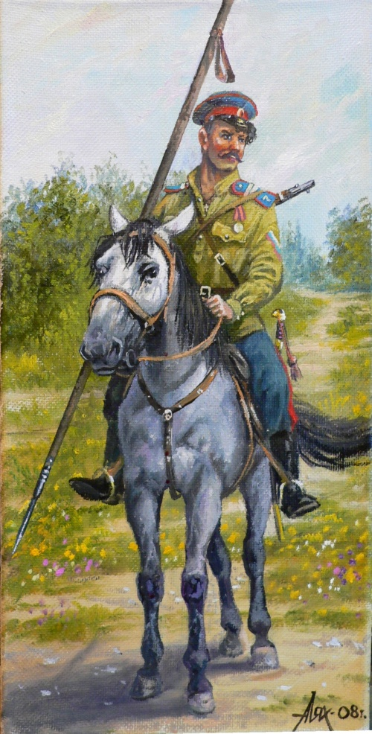

Slide 16
Картины воспевают героический подвиг солдат и подтверждают, что память о Великой Отечественной войне никогда не исчезнет.

